Slide 1
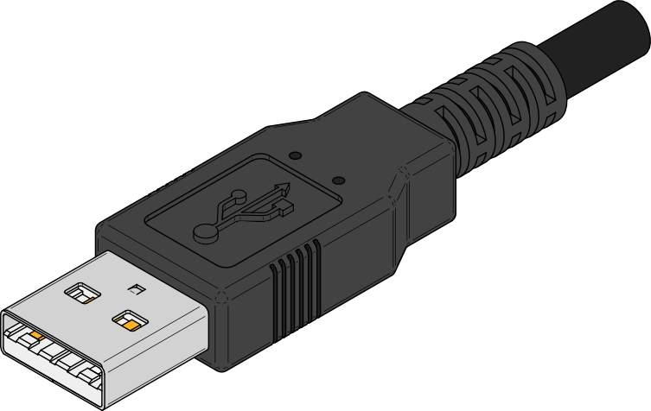
USB reverse engineering
  Alexander „alech“ Klink
  darmstadt.ccc.de!alech
  Chaostreff Darmstadt
  17.03.2009

Slide 2
USB reverse engineering
Agenda
Warum?
Wie?
Alternativen
Q & A
(evtl.) Ausprobieren
USB Reverse Engineering. Chaostreff Darmstadt. 17.03.2009. Alexander „alech“ Klink

Slide 3
USB reverse engineering
Warum?
Freie Software für USB-Devices
  Konkret: Sony α700 DSLR
(Security-)Analyse des Traffics
  z.B. PINs bei Smartcardlesern
  Software-Protection-Dongles
„Because we can!“
USB Reverse Engineering. Chaostreff Darmstadt. 17.03.2009. Alexander „alech“ Klink

Slide 4
USB reverse engineering
Wie?
Annahme: (Windows-)Software vorhanden
Sniff
Replay
(Educated) Guessing
USB Reverse Engineering. Chaostreff Darmstadt. 17.03.2009. Alexander „alech“ Klink

Slide 5
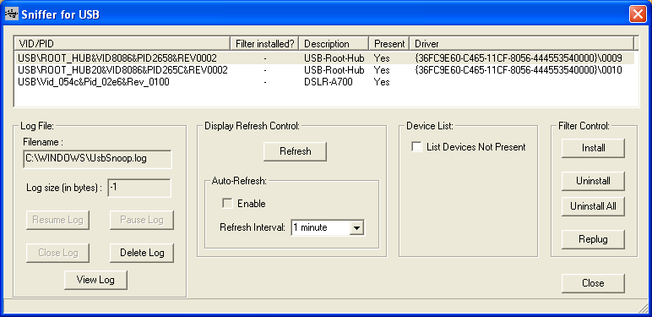
USB reverse engineering
Wie? – SNIFFEN
Usbsnoop von Benôit Papillaut
Usbsnoop von Benôit Papillaut
USB Reverse Engineering. Chaostreff Darmstadt. 17.03.2009. Alexander „alech“ Klink

Slide 6
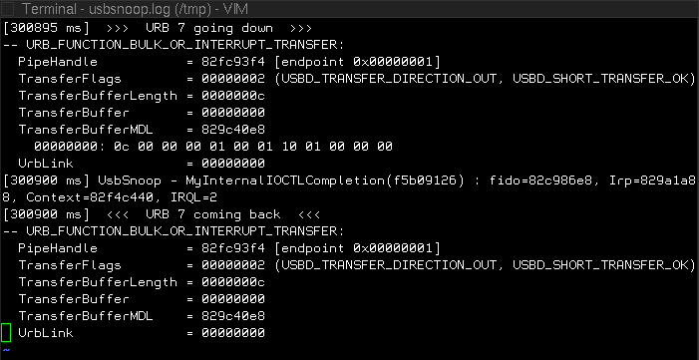
USB reverse engineering
Wie? – SNIFFEN
Produziert (gro§e) Logfiles:
USB Reverse Engineering. Chaostreff Darmstadt. 17.03.2009. Alexander „alech“ Klink

Slide 7
USB reverse engineering
Wie? – Replay
Praktisch wenn wenig Traffic
Sony α700 produziert viel „NOP“-Traffic
Replay um rauszufinden, wo bzw. wann wirklich was passiert
usbsnoop2libusb.pl
USB Reverse Engineering. Chaostreff Darmstadt. 17.03.2009. Alexander „alech“ Klink

Slide 8
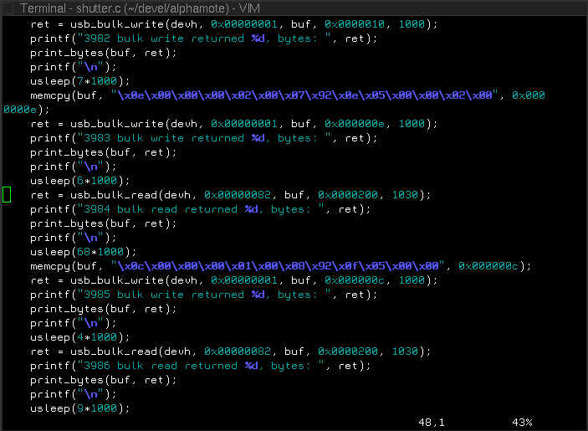
USB reverse engineering
Wie? – Replay
Generiert C-Code (libusb)
USB Reverse Engineering. Chaostreff Darmstadt. 17.03.2009. Alexander „alech“ Klink

Slide 9
USB reverse engineering
Wie? – EDUCATED GUESSING
Output der Antworten anstarren
#ifdef 0 / #endif
Strukturen bzw. bereits bekannte Protokolle identifizieren
  im konkreten Fall: PTP-Erweiterung
USB Reverse Engineering. Chaostreff Darmstadt. 17.03.2009. Alexander „alech“ Klink

Slide 10
USB reverse engineering
Alternativen
Hardware USB-Analyzer
  sicher schick, kostet aber $$$
Virtual USB Analyzer von VMWare
  wird benutzt um deren USB-Stack zu testen
  GUI mit Timeline, Diff-Modus
USB Reverse Engineering. Chaostreff Darmstadt. 17.03.2009. Alexander „alech“ Klink

Slide 11
USB reverse engineering
Q & A
Danke!
Q & A
USB Reverse Engineering. Chaostreff Darmstadt. 17.03.2009. Alexander „alech“ Klink

Slide 12
USB reverse engineering
LINKS
Usbsnoop
  http://benoit.papillault.free.fr/usbsnoop/
usbsnoop2libusb.pl
  http://iki.fi/lindi/darcs/usbsnoop2libusb/usbsnoop2libusb.pl
Virtual USB Analyzer
  http://vusb-analyzer.sourceforge.net/
Alphamote
  http://repo.or.cz/w/alphamote.git
USB Reverse Engineering. Chaostreff Darmstadt. 17.03.2009. Alexander „alech“ Klink

